Slide 1










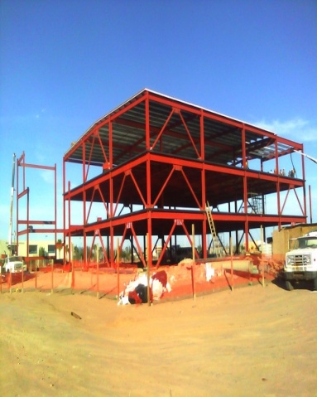
Federal |  | Estatal |  | Municipal |  |  | Social
Privada |  | Otros
Inversión Total
Si
Si
Si
Si
CONSTRUCCION DE 5 LABORATORIOS 19 CUBICULOS 1 BIBLIOTECAS 1 AULAS MAGNAS 1 AULAS USOS MULTIPLES 3 AREAS COMUNES 3 SANITARIOS 3 OTROS PASILLOS, AREA DE ESPERA Y ACCESO, JARDIN
Si
Si
N/A
Identificador de la obra
Denominación
Dependencia / Organismo
Estado
Municipio
Fecha de Inicio
Fecha de Término
Tipo de Obra
Avance
Fecha de Modificación
21.28
MDP
OB_SEP_00009
Población Objetivo
Impacto
Señalización
INAUGURADA EN OCTUBRE DEL 2013 POR EL GOBERNADOR Y RECTOR
UNIVERSIDAD AUTONOMA DE BAJA CALIFORNIA 2A ETAPA DEL EDIFICIO DEL SISTEMA DE INFORMACION ACADEMICA
ALUMNOS
SEP
Si
Inaugurada
Susceptible a inaugurar
Cargo que inauguró
BAJA CALIFORNIA
 | Compromiso de Gobierno
 | Plan Nuevo Guerrero
 | Plan Michoacán
 | Plan Nacional de Infraestructura
 | Cruzada Nacional contra el Hambre
 | Otra clasificación
Si
Si
CG039
Si
2013-05-01
No
OTRO
2013-09-01
No
Antes | Durante | Después
CONCLUIDAS
No
100.0
No
2015-07-16T10:22:24+00:00
No

